Slide 1
Sağlıkta Ar-Ge Faaliyetleri ve Sağlık Ekonomisi Açısından Önemi
Dr. Nejla CAN GÜLER, AB Uzmanı
Aralık 2014, Ankara

Slide 2
SUNU İÇERİĞİ
GİRİŞ
I-AR-GE
II-DESTEK KAYNAKLARI
III-SAĞLIKTA AR-GE
IV-ÖRNEK
V-HEDEF
SONUÇ

Slide 3
GİRİŞ
Günümüzde, ülkelerin kalkınma düzeyleri;
Bilimde,
Bilimsel araştırma ve geliştirmede (Ar-Ge),
Bunu ticari yeniliğe dönüştürmedeki
başarılarıyla ölçülmektedir.

Slide 4
GİRİŞ
Kalkınmada önemli faktörlerden biri olan bilim ve teknolojide ilerleme, dünyadaki güç dengelerini de belirlemektedir.
Bilim ve teknoloji çalışmalarına ve bunun en önemli girdisi olan Ar-Ge faaliyetlerine daha çok yatırım yapan ülkeler, dünyada daha fazla söz sahibi olmaktadır.

Slide 5
I- AR-GE TANIMI
"toplum, kültür ve insan bilgisini de içeren bilimsel ve teknik bilgi birikimini artırmak amacıyla sistematik bir temele dayalı olarak yürütülen ve bu bilgi birikimini yeni uygulamalarda kullanmak için yapılan düzenli yaratıcı çabalar"

Slide 6
I-AR-GE TÜRLERİ
Temel araştırma
Uygulamalı araştırma
Deneysel araştırma

Slide 7
I-AR-GE ÇIKTILARI
Ar-Ge faaliyetlerinin temel çıktıları;
ürün,
hizmet,
Yöntem,
Sistem/Model,
patent ve
Yayın

Slide 8
II-DESTEK KAYNAKLARI
TÜBİTAK
Kalkınma Bakanlığı
Ekonomi Bakanlığı
Sağlık Bakanlığı
Özel Sektör
Dış Kaynaklar (AB, Horizon 2020)

Slide 9
Sağlık Sektörünün Ulusal Ekonomi Açısından Önemi
2012 yılı sağlık harcamaları 76 milyar TL olup, GSYİH’nin %5,4’dür
%
Sağlık Harcaması/GSYİH
Yıl
%8
Kimyasal İlaç ➔ Biyoteknolojik İlaç
Dış ticaret açığımızın
%8’i sağlık sektörü¹
%30
%100
2030 yılında³
Kritik ürünler ithal²
Kaynaklar: ¹ Sağlık: İlaç, Aşı, Biyomedikal Ekipman ve Tıbbi Tanı Kitleri; TÜİK 2012 yılı verileri; ² Bilim, Sanayi ve Teknoloji Bakanlığı, İlaç Sektörü Raporu, Ankara 2013;
³ «Ferhat Farşi Sunum: Medikal Biyoteknoloji Konferansı, 2013 ***TÜBİTAK Sunumundan
Notes:
Ferhat Farşi’nin sunum (medikal biyoteknolojideki sunumu)
2012 yılı Dış Ticaret Açığımız 84 Milyar Dolar
Sağlıkta* Dış Ticaret Açığımız 6,4 Milyar Dolar Sağlık: İlaç, Aşı, Biyomedikal Ekipman ve Tıbbi Tanı Kitleri

Slide 10
III-AR-GE HARCAMALARI AR-GE PERSONELİ
Gelişmiş ülkelerin Ar-Ge harcamaları GSMH'nin yaklaşık %2-3'ünü alırken, gelişmekte olan ülkelerde bu oran %0.2-0.3 civarında kalmaktadır.
Gelişmiş ülkelerde iktisaden faal onbin nüfusa düşen araştırmacı sayısı 110-120 arasında değişirken, gelişmekte olan ülkelerde sayı en fazla 40’dır.

Slide 11
III-AR-GE HARCAMALARI AR-GE PERSONELİ
Teknolojik üretimin %95’i gelişmiş ülkelerin elinde bulunmaktadır. Buna karşılık, dünya nüfusunun %70’ini oluşturan gelişme yolundaki ülkelerin, Ar-Ge faaliyetleri içindeki payı en fazla %5’dir.
Türkiye'nin Ar-Ge faaliyetlerindeki temel göstergeleri, eşik değerin altındadır.

Slide 12
III-AR-GE HARCAMALARI AR-GE PERSONELİ
Türkiye'de iktisaden faal onbin nüfusa düşen Ar-Ge personeli yaklaşık 40 olup, GSYH içinde Ar-Ge faaliyetlerinin payı %0.92'dir.
2013 yılı için veriler; 44 personel ve %0,95 paydır.

Slide 13
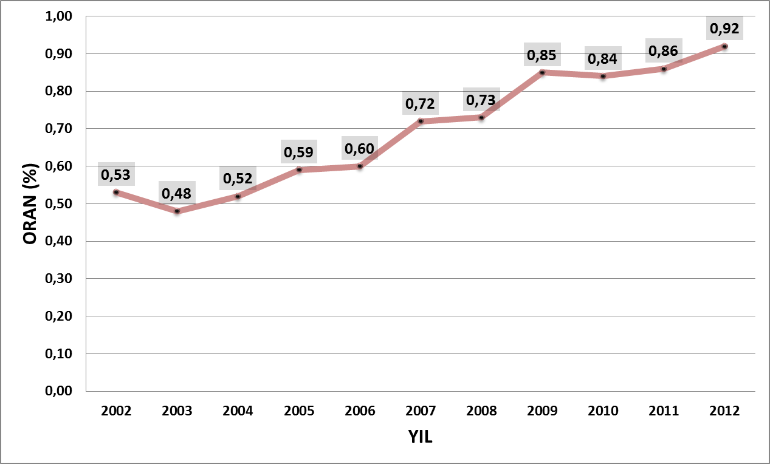
Türkiye’de Ar-Ge Harcamalarının GSYH'ye Oranı (%)
*TÜİK (Aralık, 2013)

Slide 14
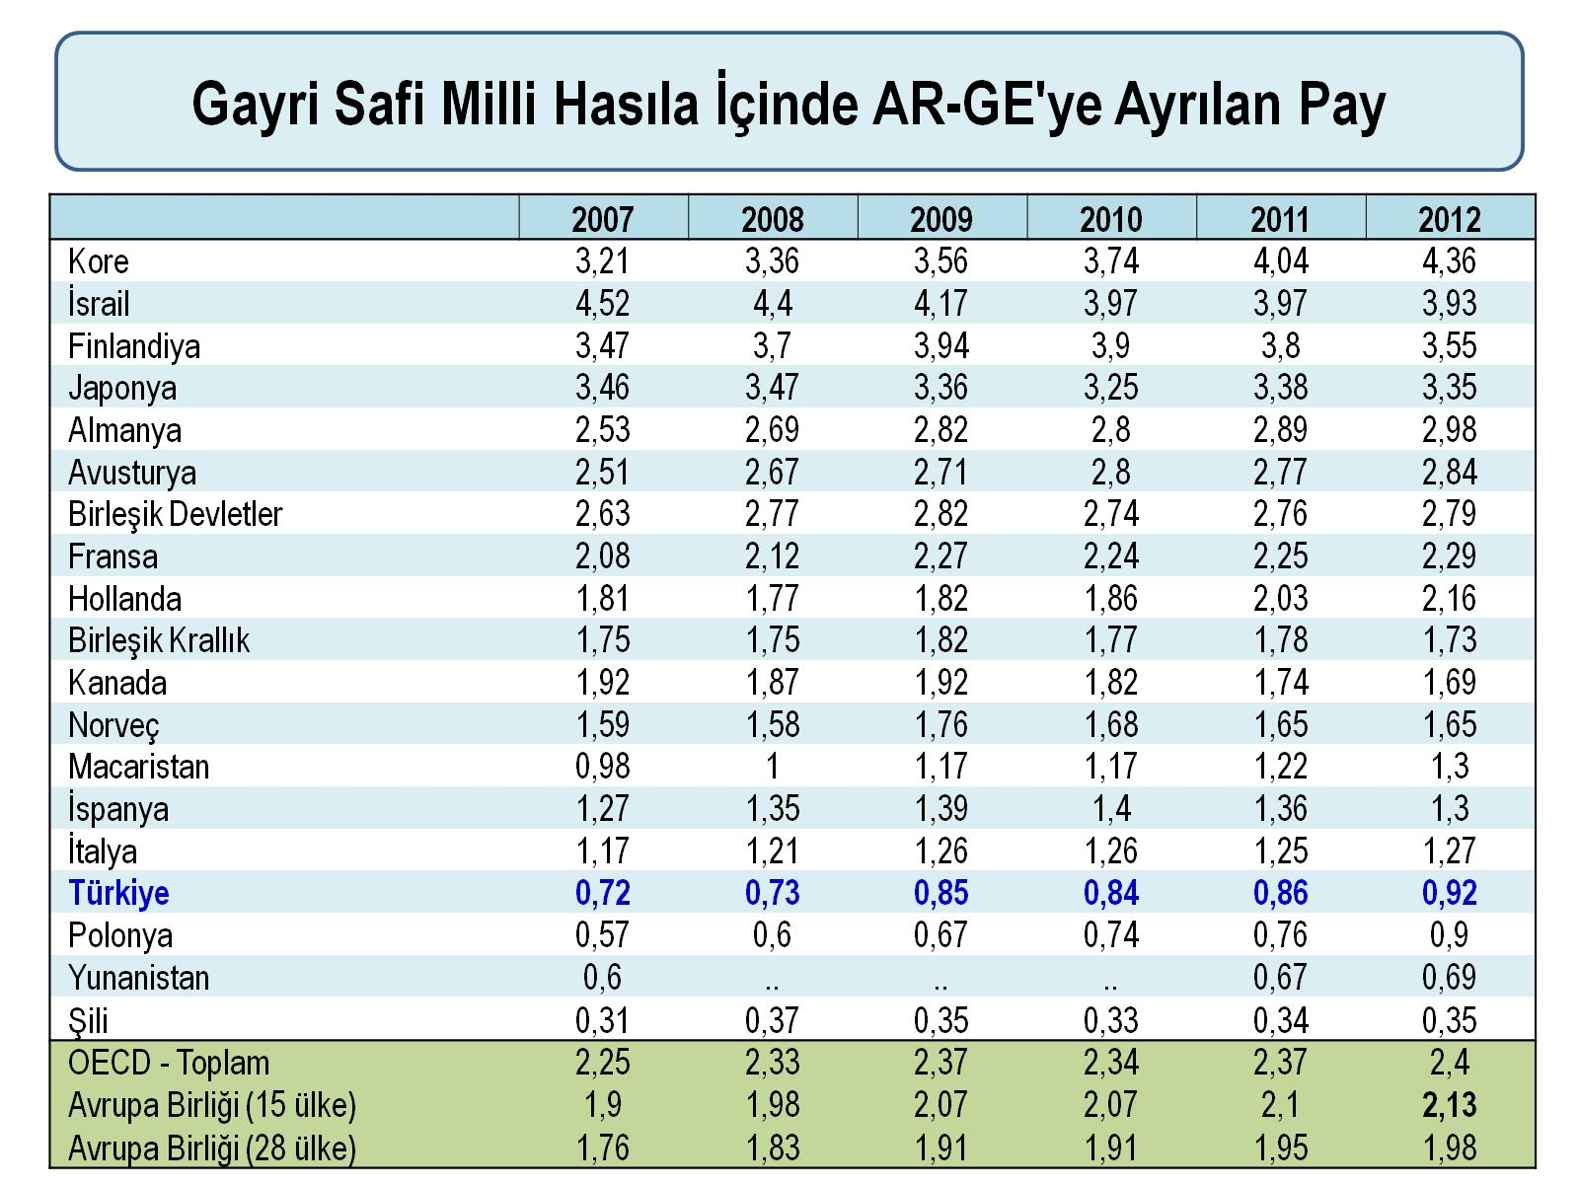
SAGEM GM. Rifat Köse'nin sunumundan, TUİK ve OECD verileri

Slide 15
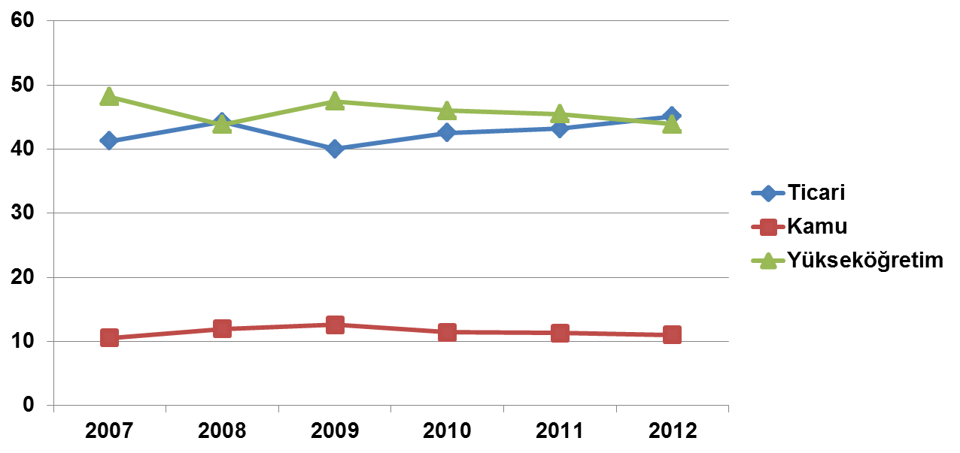
Türkiye’de Sektörel Ar-Ge harcamaları (%)

Slide 16
Ar-Ge İnsangücü Sektörel Dağılım (Sayı)

Slide 17
III-SAĞLIKTA AR-GE
Sağlık göstergeleri, günümüzde ülkelerin kalkınmışlık düzeylerini ölçmede kullanılan en önemli göstergeler içinde yer almaktadır.
Gelişmiş ülkelerde sağlık alanında Ar-Ge faaliyetleri, toplam Ar-Ge faaliyetleri içinde önemli bir yere (%10) sahiptir.

Slide 18
III-SAĞLIKTA AR-GE
Sağlık sektöründe Ar-Ge faaliyetleri genel olarak;
tıbbi cihaz,
ilaç,
Aşı,
Sağlığın korunması ve tedavisine yönelik tıbbi tedavi yöntemleri
konularını kapsamaktadır.

Slide 19
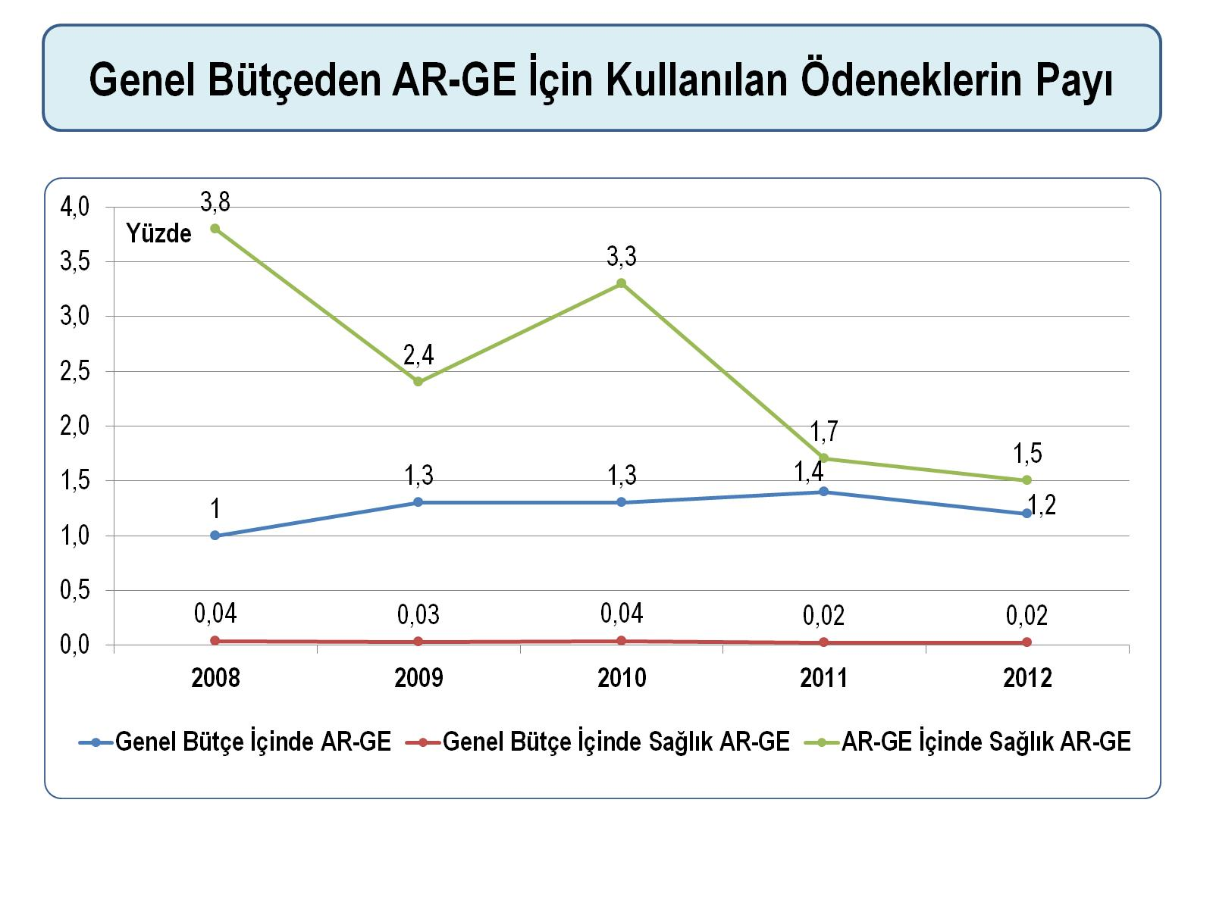
SAGEM GM. Rifat Köse'nin Sunumundan, TUİK ve OECD verileri

Slide 20
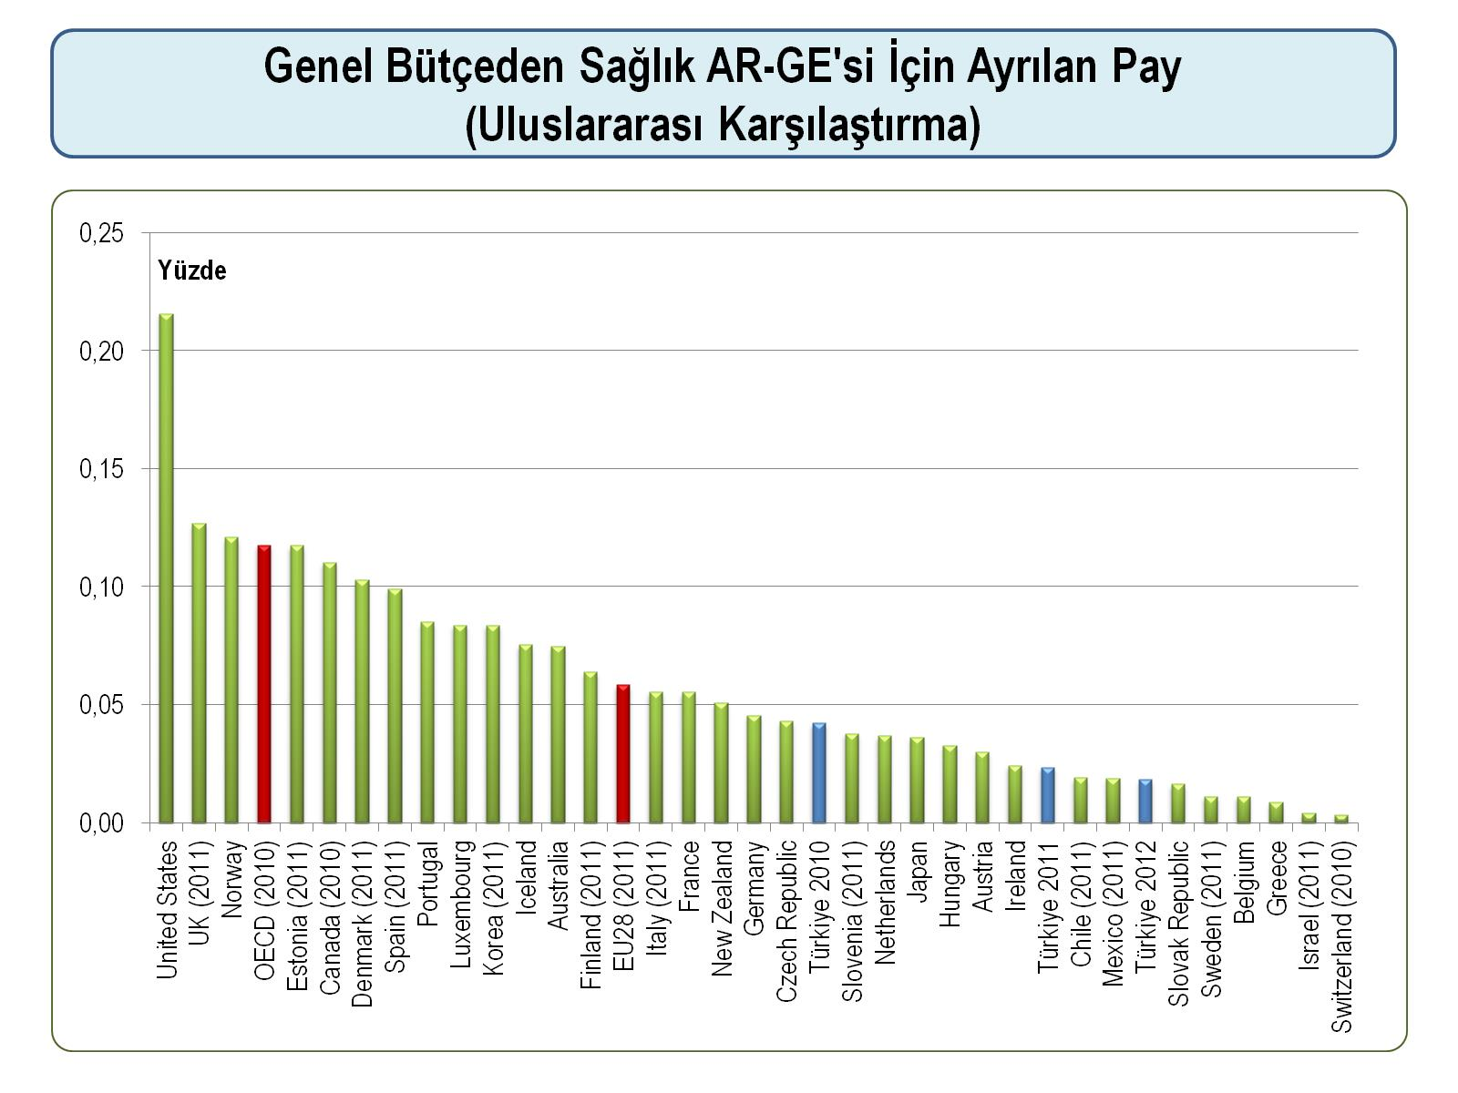
SAGEM GM. Rifat Köse'nin sunumundan, TUİK ve OECD verileri

Slide 21
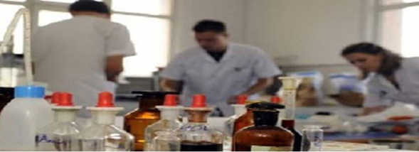
IV-ÖRNEK TÜRKİYE İLAÇ PAZARI
2013 Yılı İtibarıyla:
Türkiye İlaç Pazarı: 15.4 Milyar TL (yaklaşık 7 Milyar USD)
Dünya İlaç Pazarı: 1 Trilyon USD
Türkiye;
Dünyada 15. sırada
Avrupa’da 7. sırada

Slide 22
TÜRKİYE İLAÇ SEKTÖRÜ VE BİYOTEKNOLOJİ
İlaç Pazarı (2013): 7 Milyar USD
Biyoteknoloji Payı: Kutu Bazında: %0,56
Tutar Bazında: %13,3
Biyoteknoloji :Katma Değeri Yüksek!
:İhracat Potansiyeli Yüksek!

Slide 23
DÜNYA ARGE HARCAMALARI
2013 Yılı İtibarıyla:
Petrol-Gaz: %0,4
Gıda: %1,7
Kimya: %3,1
Otomotiv: %4,1
Elektrik/Elektronik: %4,2
Yazılım ve Bilgisayar: %9,6
İlaç Ve Biyoteknoloji: %15,3

Slide 24
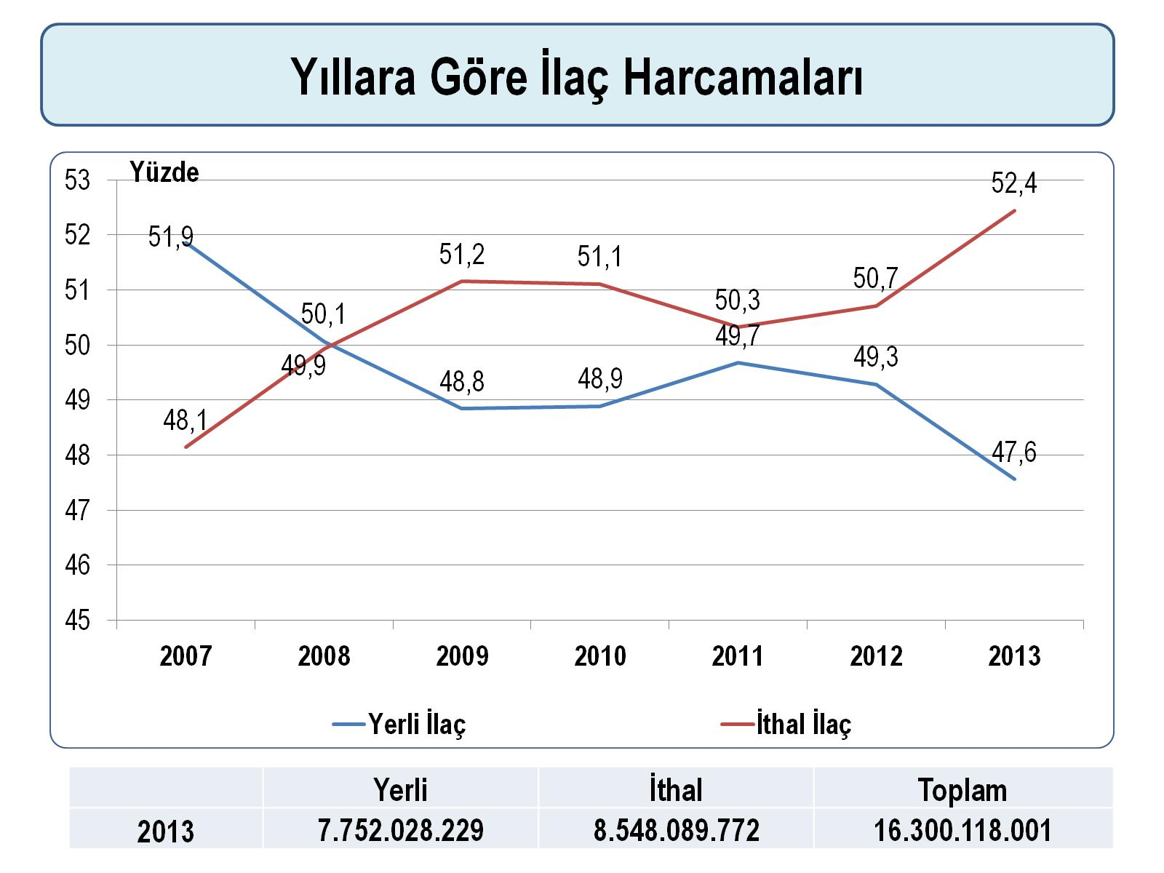
SAGEM GM. Rifat Köse'nin sunumundan, TÜİK Verisi

Slide 25
İLAÇTA AR-GE HARCAMALARI
Klinik Öncesi:
%27
Faz I
%8,2
Faz II
%12,9
Faz III
%32,5
Faz IV
%14,4
Diğer
%0,3

Slide 26
V-HEDEFLER BTYK Kararı: 2011/101
Ulusal Yenilik Sistemi 2023 Yılı Hedefleri
2012 Yılı 2023 Yılı
Ar-Ge harcaması / GSYİH: % 0,92 % 3
Özel sektör Ar-Ge harcaması / GSYİH: % 0,41 % 2
Araştırmacı sayısı: 105 bin* 300 bin*
Özel sektör araştırmacı sayısı: 52 bin* 180 bin*
*Tam Zaman Eşdeğer (TZE)

Slide 28
“Sağlık Alanının Öncelikli Alan Olması (2013/106)” Kararı Kapsamında Belirlenen Öncelikli Konular
“Medikal Biyoteknoloji” temasında 5 alt konu öncelikli konu olarak belirlendi:
İlaç
Aşı
Biyomalzeme
Biyomedikal Ekipman
Tıbbi Tanı Kiti

Slide 29
Onuncu Kalkınma Planında (2014-2018) Ar-Ge Hedefleri

Slide 30
ONUNCU KALKINMA PLANI
Sağlıkta Öncelikli Dönüşüm Programı kapsamında;
Yerli ve yabancı nitelikli araştırmacı sayısının artırılması,
Öncelikli alanlar belirlenerek temel araştırma programlarının oluşturulması
Yerli ve yabancı özel sektör ile yakın işbirliği içinde çalışacak akredite araştırma, test ve ölçüm merkezlerinin kurulması
Sürdürülebilir Ar-Ge, üretim, ticarileştirme için alternatif finansal modeller ile programlar tasarlanması
Ar-Ge destek programlarının geliştirilmesi

Slide 31
ONUNCU KALKINMA PLANI
Ar-Ge ve Yenilik ; Sağlık Sektörü ve Ar-Ge
İlaç sanayiinin
daha fazla ihracat yapabilen,
uluslararası standartlardaki yüksek teknolojisini Ar-Ge ile bütünleştirmiş,
uzun vadede yeni molekül geliştirme yönünde gerekli adımları atan,
başta biyoteknolojik ve biyobenzer ürünler olmak üzere daha yüksek katma değerli ilaçlar üreten rekabetçi bir yapıya kavuşması
amaçlanmaktadır.

Slide 32
ONUNCU KALKINMA PLANI
Sağlıkta Öncelikli Dönüşüm Programı kapsamında;
Hedefler:
Değer bazında ilaç ihtiyacının %60’ının, tıbbi cihaz ihtiyacının %20’sinin yerli üretim ile karşılanması
Klinik araştırmalarda Türkiye’nin aldığı payın %25 artırılması

Slide 33
SONUÇ-1
Ülkemizde;
-Hastalık yükünü ve
-Dışa bağımlılığı azaltacak,
-İstihdam yaratacak,
-Sağlık hizmetlerinde kaliteyi artıracak,

Slide 34
SONUÇ-2
-Katma değeri yüksek,
-yaratıcı ve yenilikçi,
-Çıktı (ürün, sistem, yöntem, model, ara ürün) hedefli,
Ar-Ge Faaliyetlerinin desteklenmesi sağlık ekonomisine ve ülke ekonomisine katkı sağlayacaktır.

Slide 35
SONUÇ-3
Ar-Ge’nin önemi artmakta,
Sağlık alanında;
ürün ve teknolojide dışa bağımlılığın azaltılması,
Ar-Ge faaliyetlerinin yönlendirilmesi,
Sanayi– üniversite– kamu işbirliğinin geliştirilmesi
Ar-Ge yatırımı yapan yabancı firmaların Ar-Ge faaliyetlerinin ülkemize çekilmesi,
Sağlık ekonomisi açısından büyük öneme sahiptir.

Slide 36
SONUÇ-4
Başarılı Sağlık Ar-Ge faaliyeti öncelikle sağlık ekonomisine ve dolaylı olarak ülke ekonomisine katkı sağlayacaktır.
Ekonomik büyüme ve kalkınmanın temel faktörlerinden bir olan sağlık sektörünün itici güçlerinden biri de
ar-ge faaliyetleridir.

Slide 37
SAYGILARIMLA
Dr. Nejla CAN GÜLER
nejlacan@yahoo.com

